Slide 1
Concurrencia y paralelismo
Proyecto final Lenguajes de programación
Charles acebedo
Álvaro ortega
Hugo perez

Slide 2
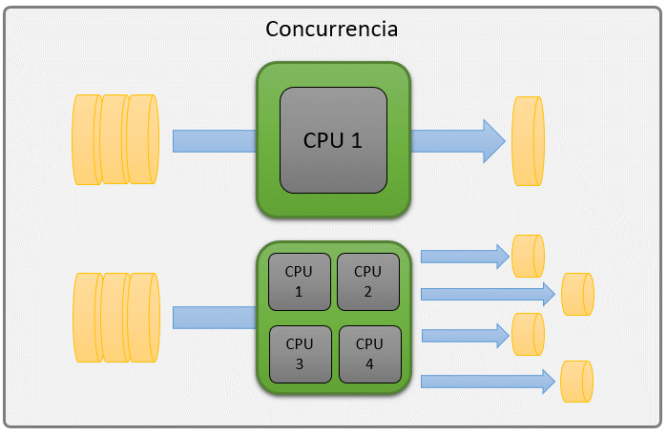
Concurrencia
La concurrencia es la capacidad de tu procesador de correr mas de un proceso exactamente al mismo tiempo. Los procesos no tienes que ser consecuentes directos unos de otros.

Slide 3
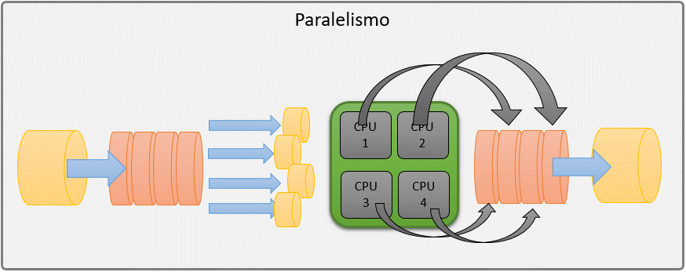
paralelismo
El paralelismo utiliza la famosa frase “Divide y vencerás”. Hace varios procesos concurrentes pero los procesos, son consecuentes directos uno de los otros.

Slide 4
Ejemplo concurrencia (.js)
function proceso () {
while (true) {
console.log("Loop infinito");
}
}
Concurrent.Thread.create(proceso);

Slide 5
Ejemplo paralelisno (.js)
if (cluster.isMaster) {
// fork the process
os.cpus().forEach((cpu) => {
cluster.fork();
});
} else {
// if we're not in the master thread, start the HTTP server
http.createServer((req, res) => {
// Handle request
}).listen(port, () => {
console.log(`Hello World from core ${cluster.worker.id} `);
});
}

Slide 6
Referencias
https://www.oscarblancarteblog.com/2017/03/29/concurrencia-vs-paralelismo/
https://wiki.haskell.org/Parallelism_vs._Concurrency
Concepts of Programming Languages; Robert W. Sebesta; 10th Ed.
https://www.techopedia.com/definition/25146/concurrency-programming

